Slide 1
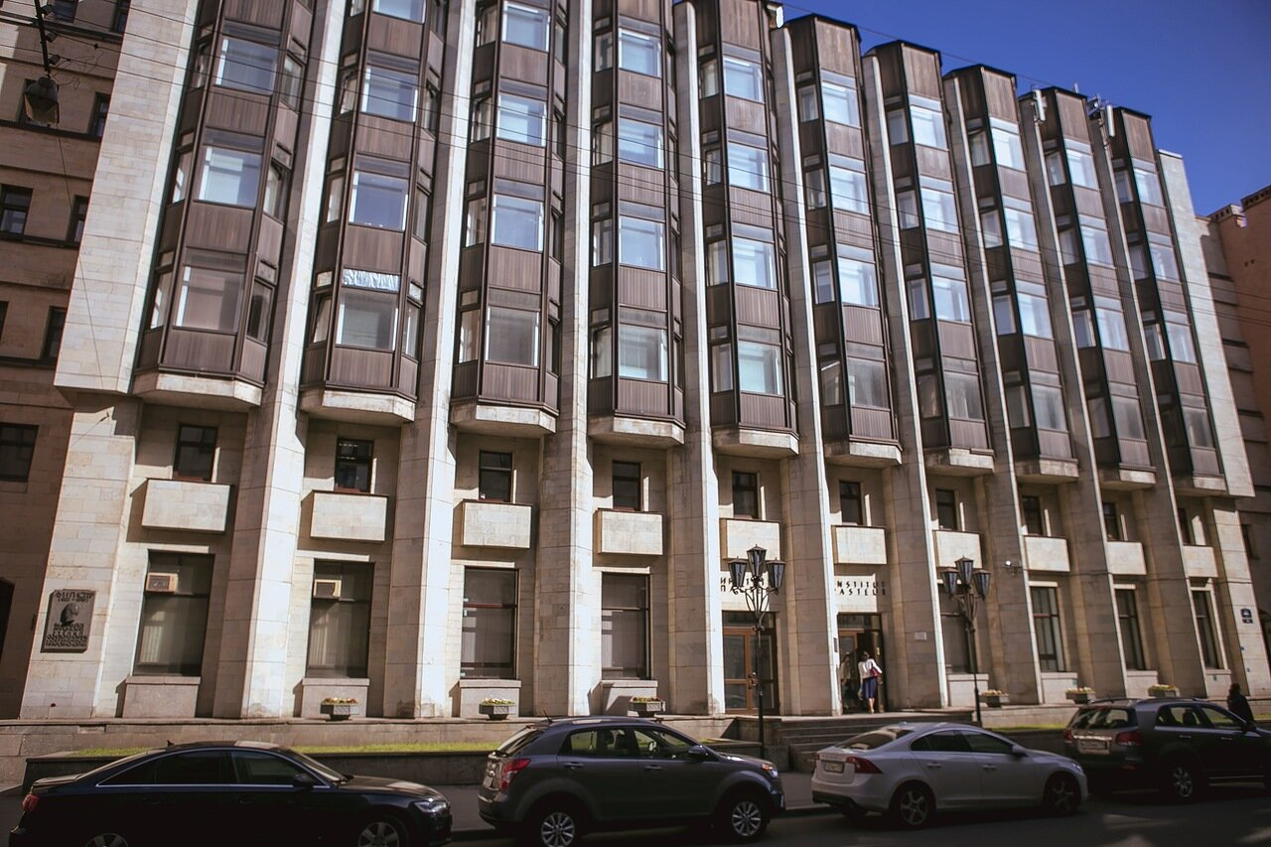
Санкт-Петербургский
научно-исследовательский
институт эпидемиологии и микробиологии им. Пастера

Slide 2
НА БАЗЕ ИНСТИТУТА ОРГАНИЗОВАНЫ И ФУНКЦИОНИРУЮТ
Субнациональная лаборатория ВОЗ по диагностике кори и краснухи и Региональный центр по эпидемиологическому надзору за корью и краснухой
Федеральный референс-центр по мониторингу за брюшным тифом
Субнациональная лаборатория ВОЗ по диагностике полиомиелита и Региональный центр по эпидемиологическому надзору за полиомиелитом
Федеральный референс-центр по мониторингу за иерсиниозами
Северо-Западный Окружной центр по профилактике и борьбе со СПИДом
Научно-методический центр по мониторингу за возбудителями инфекционных заболеваний в Северо-Западном федеральном округе

Slide 3
ОСНОВНЫЕ НАПРАВЛЕНИЯ ДЕЯТЕЛЬНОСТИ
осуществление научно-исследовательских
и опытно-конструкторских работ, направленных на поддержание санитарно-эпидемического благополучия населения
осуществление образовательной деятельности по программам послевузовского профессионального образования
оказание медицинской амбулаторно-поликлинической, стационарной и консультативной помощи работающим гражданам и населению
опытно-экспериментальное производство биотехнологической продукции, лекарственных средств и изделий медицинского назначения

Slide 4
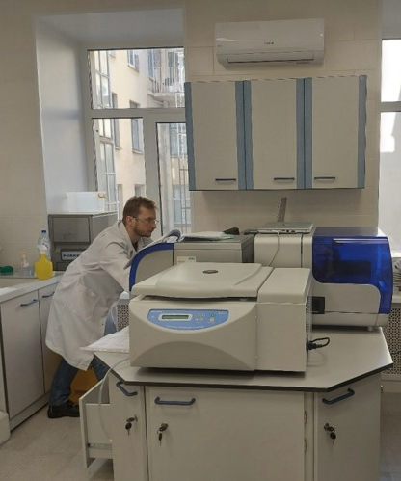
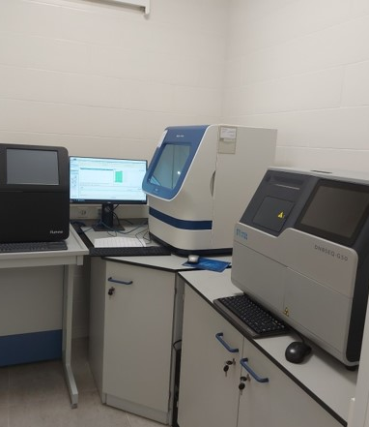
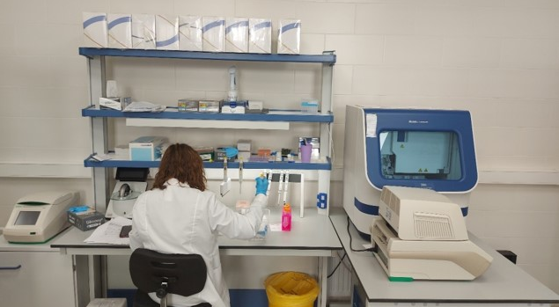
Институт располагает собственной уникальной производственной базой.
На текущий момент зарегистрированы в РФ и серийно выпускаются 27 наборов реагентов для диагностики широкого спектра инфекционных и неинфекционных заболеваний человека и животных, в том числе тест-система для выявления РНК коронавируса COVID-19 (SARS-COV-2) в биологическом материале методом ПЦР и иммуноферментную тест-систему для количественного определения антител к SARS-CoV-2.
Клинические испытания проходит кожный тест для оценки клеточного иммунного ответа против SARS-CoV-2

Slide 5
ПРОИЗВОДСТВО, ОСНОВАННОЕ НА НОВЕЙШИХ НАУЧНЫХ ДОСТИЖЕНИЯХ
Национальный проект «Здравоохранение»
Кожный тест для оценки клеточного иммунного ответа SARS-CoV-2
СПБ НИИЭМ
имени Пастера
Тест-система
(COVID-19) ПЦР
Пандемия COVID-19
Набор для количественного определения IgG ИФА (COVID-19)
Федеральный проект «Санитарный ЩИТ»
Передача гепатита B среди населения, в том числе вертикальным путем
Набор для персонифицированной диагностики состояния
T- и b- клеточного иммунитета
Поздняя диагностика первичных иммунодефицитов
Набор на выявление гепатита В при низкой вирусной нагрузке

Slide 6
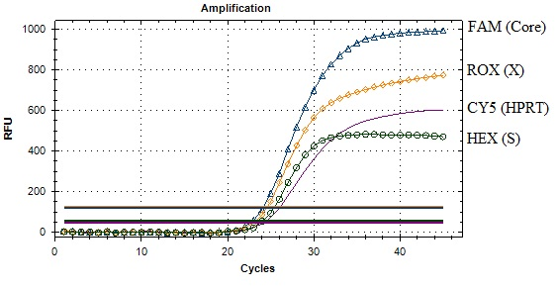
НАБОР ДЛЯ ВЫЯВЛЕНИЯ ГЕПАТИТА В
ПРИ НИЗКОЙ ВИРУСНОЙ НАГРУЗКЕ
Скрытая форма гепатита В определяется наличием ДНК ВГВ в ткани печени при отсутствии HBsAg в периферической крови и крайне низкой вирусной нагрузкой в периферической крови, вплоть до невозможности обнаружения.
Назначение: выявление ДНК вируса при скрытой форме хронического вирусного гепатита В.
ДНК ВГВ+
Ткань печени
Серопозитивные
(anti-Hbcor+ и/или anti-НBs+)
Использование: для выявления распространенности скрытого гепатита В у доноров крови, у беременных женщин, у трудовых мигрантов, у ВИЧ-инфицированных лиц, у пациентов, получающих гемодиализную терапию, и больных с гепатитом неясной этиологии.
80%
HBsAg-
ДНК ВГВ-/+
Плазма крови
20%
Серонегативные
(anti-Hbcor-, anti-НBs-)
Принцип тестирования: для выявления вируса гепатита В с применением «гнездовой» ПЦР с использованием на первом этапе олигонуклеотидных праймеров, фланкирующих полный геном вируса, а на втором этапе трех пар олигонуклеотидных праймеров к трем регионам (ген S, ген Х, ген Core) генома вируса, а также одной пары к фрагменту гена человека HPRT и соответствующих олигонуклеотидных флуоресцентно меченых зондов, комплементарных участкам амплифицируемых фрагментов, несущих на 5’-конце флуорофоры, а на 3’-конце не флуоресцентные тушители. Регистрируют полученные результаты посредством гибридизационно-флуоресцентной детекции в режиме реального времени.
Состав медицинского изделия: олигонуклеотидные праймеры, комплементарные областям наибольшего сходства геномов различных изолятов; внутренние (вложенные, гнездовые) праймеры для ВГВ, праймеры к гену человека HPRT и флуоресцентно меченые зонды, комплементарные участкам амплифицируемых на втором этапе фрагментов.
На графике кривые флуоресценции отражают динамику образования продуктов реакции в ходе второго этапа ПЦР. Кривая CY5, представляющая собой результат амплификации гена человека HPRT, свидетельствует об успешности экстракции ДНК и последующей амплификации, а также кривые FAM, HEX, ROX, представляющие собой результат амплификации трех регионов генома ВГВ.

Slide 7
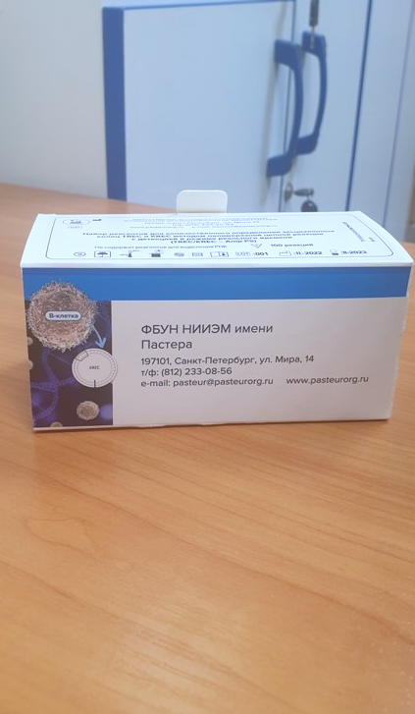
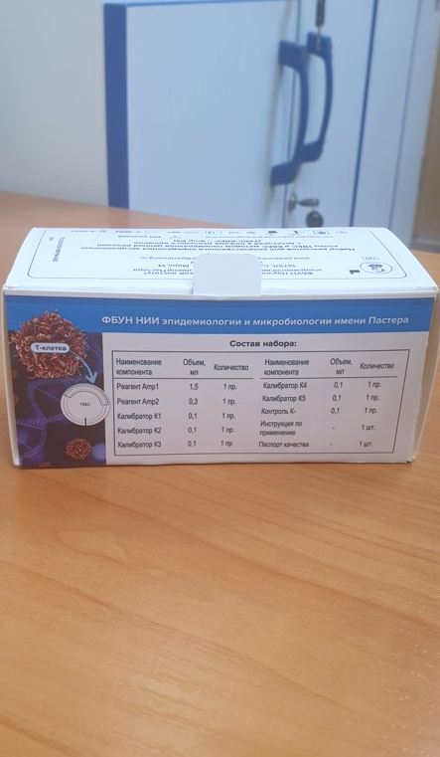
НАБОР ДЛЯ ПЕРСОНИФИЦИРОВАННОЙ
ДИАГНОСТИКИ СОСТОЯНИЯ
Т- И В- КЛЕТОЧНОГО ИММУНИТЕТА
Назначение: предназначен для оценки иммунного статуса пациентов.
Использование: для определения количества целевых молекул ДНК TREC, KREC и двух эталонных нормировочных генов HPRT и RPP30.
Принцип тестирования: диагностику проводят с использованием ДНК, выделенной из цельной крови или сухих пятен крови (сухой капли крови).
Состав медицинского изделия: буферный раствор, содержащий Трис-HCl pH 8,8 (при 25 °C), KCl, 6-7 мМ MgCl2, дезоксинуклеозидтрифосфаты, глицерол, Tween 20, SynTaq ДНК-полимеразу с ингибирующими активность фермента антителами (или 1 ед. рекомбинантной Taq ДНК-полимеразы, или Hot-start Taq ДНК-полимеразы).

Slide 8
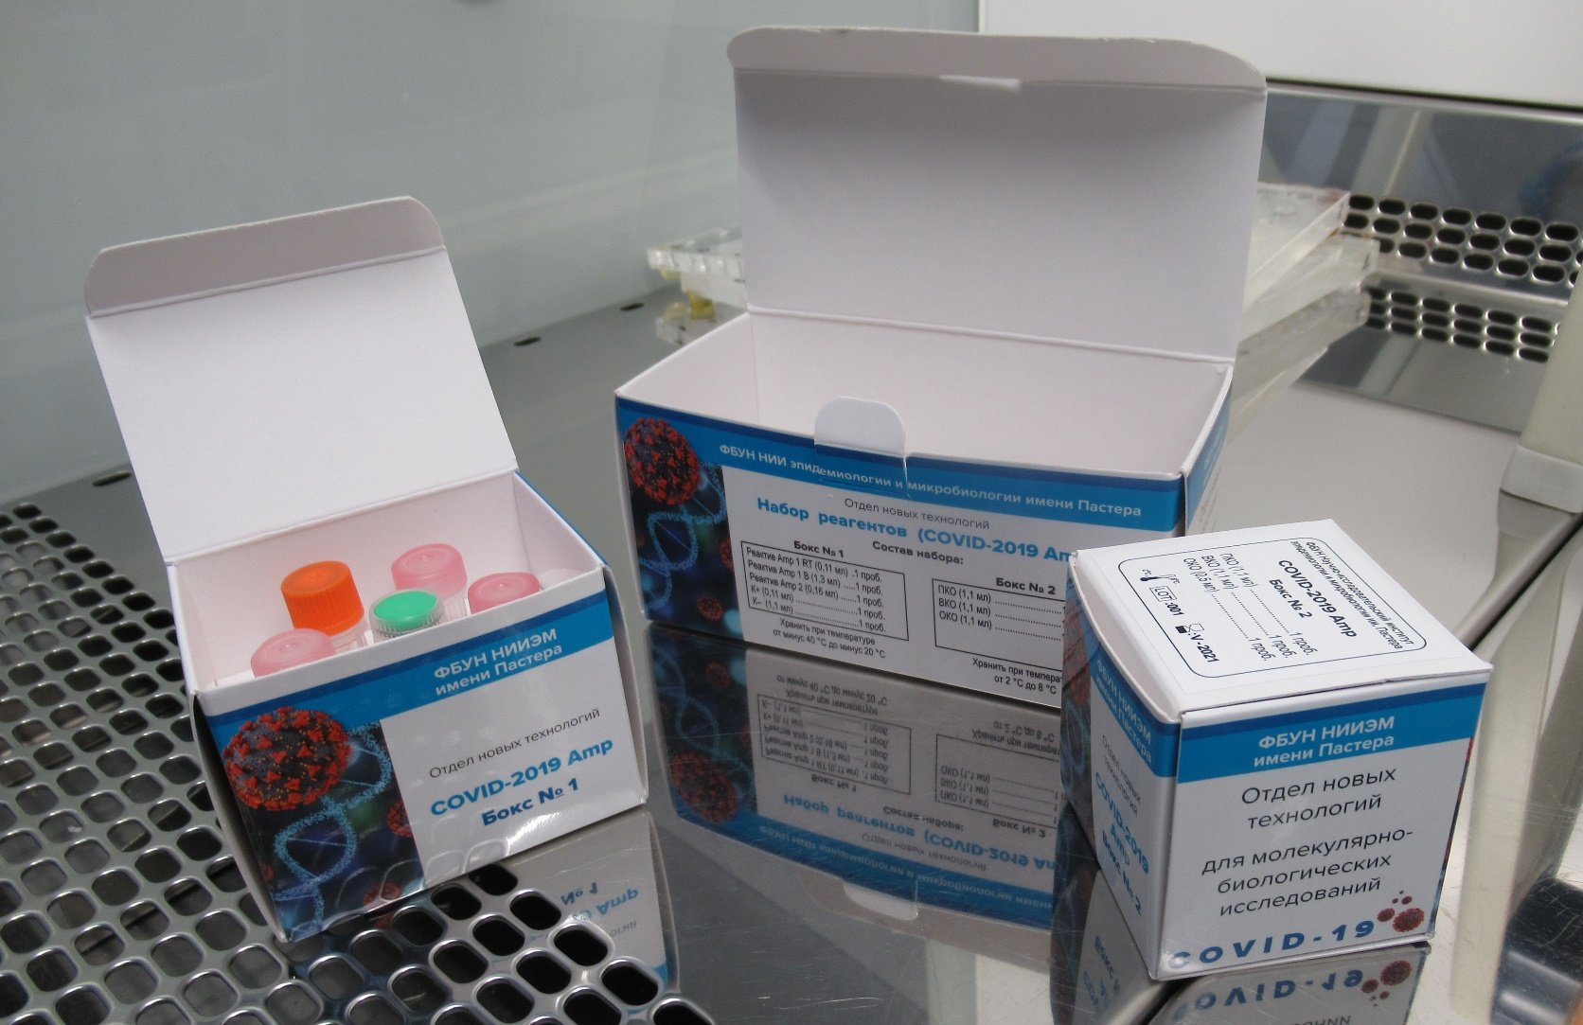
ТЕСТ-СИСТЕМА (COVID-19) ПЦР
Назначение: диагностическое средство для этиологической диагностики коронавирусной инфекции COVID-19 и эпидемиологического контроля за распространением SARS-CoV-2 и используемое в клинической лабораторной диагностике.
Использование: для исследования клинического материала, полученного от лиц с клиническими симптомами инфекции, вызванной коронавирусом SARS-CoV-2, а также - по показаниям при других симптомах острых респираторных заболеваний.
Принцип тестирования: основывается на амплификации специфических фрагментов к ДНК, синтезированной на матрице РНК, экстрагированной из образцов исследуемого клинического материала, в ходе ОТ-ПЦР и детекции продуктов амплификации в режиме реального времени.
Состав медицинского изделия: реактив Amp 1RT, реактив Amp 1B, реактив Amp 2, К+ в пробирке, К− в пробирке, ПКО в пробирке, ОКО в пробирке, ВКО в пробирке.

Slide 9
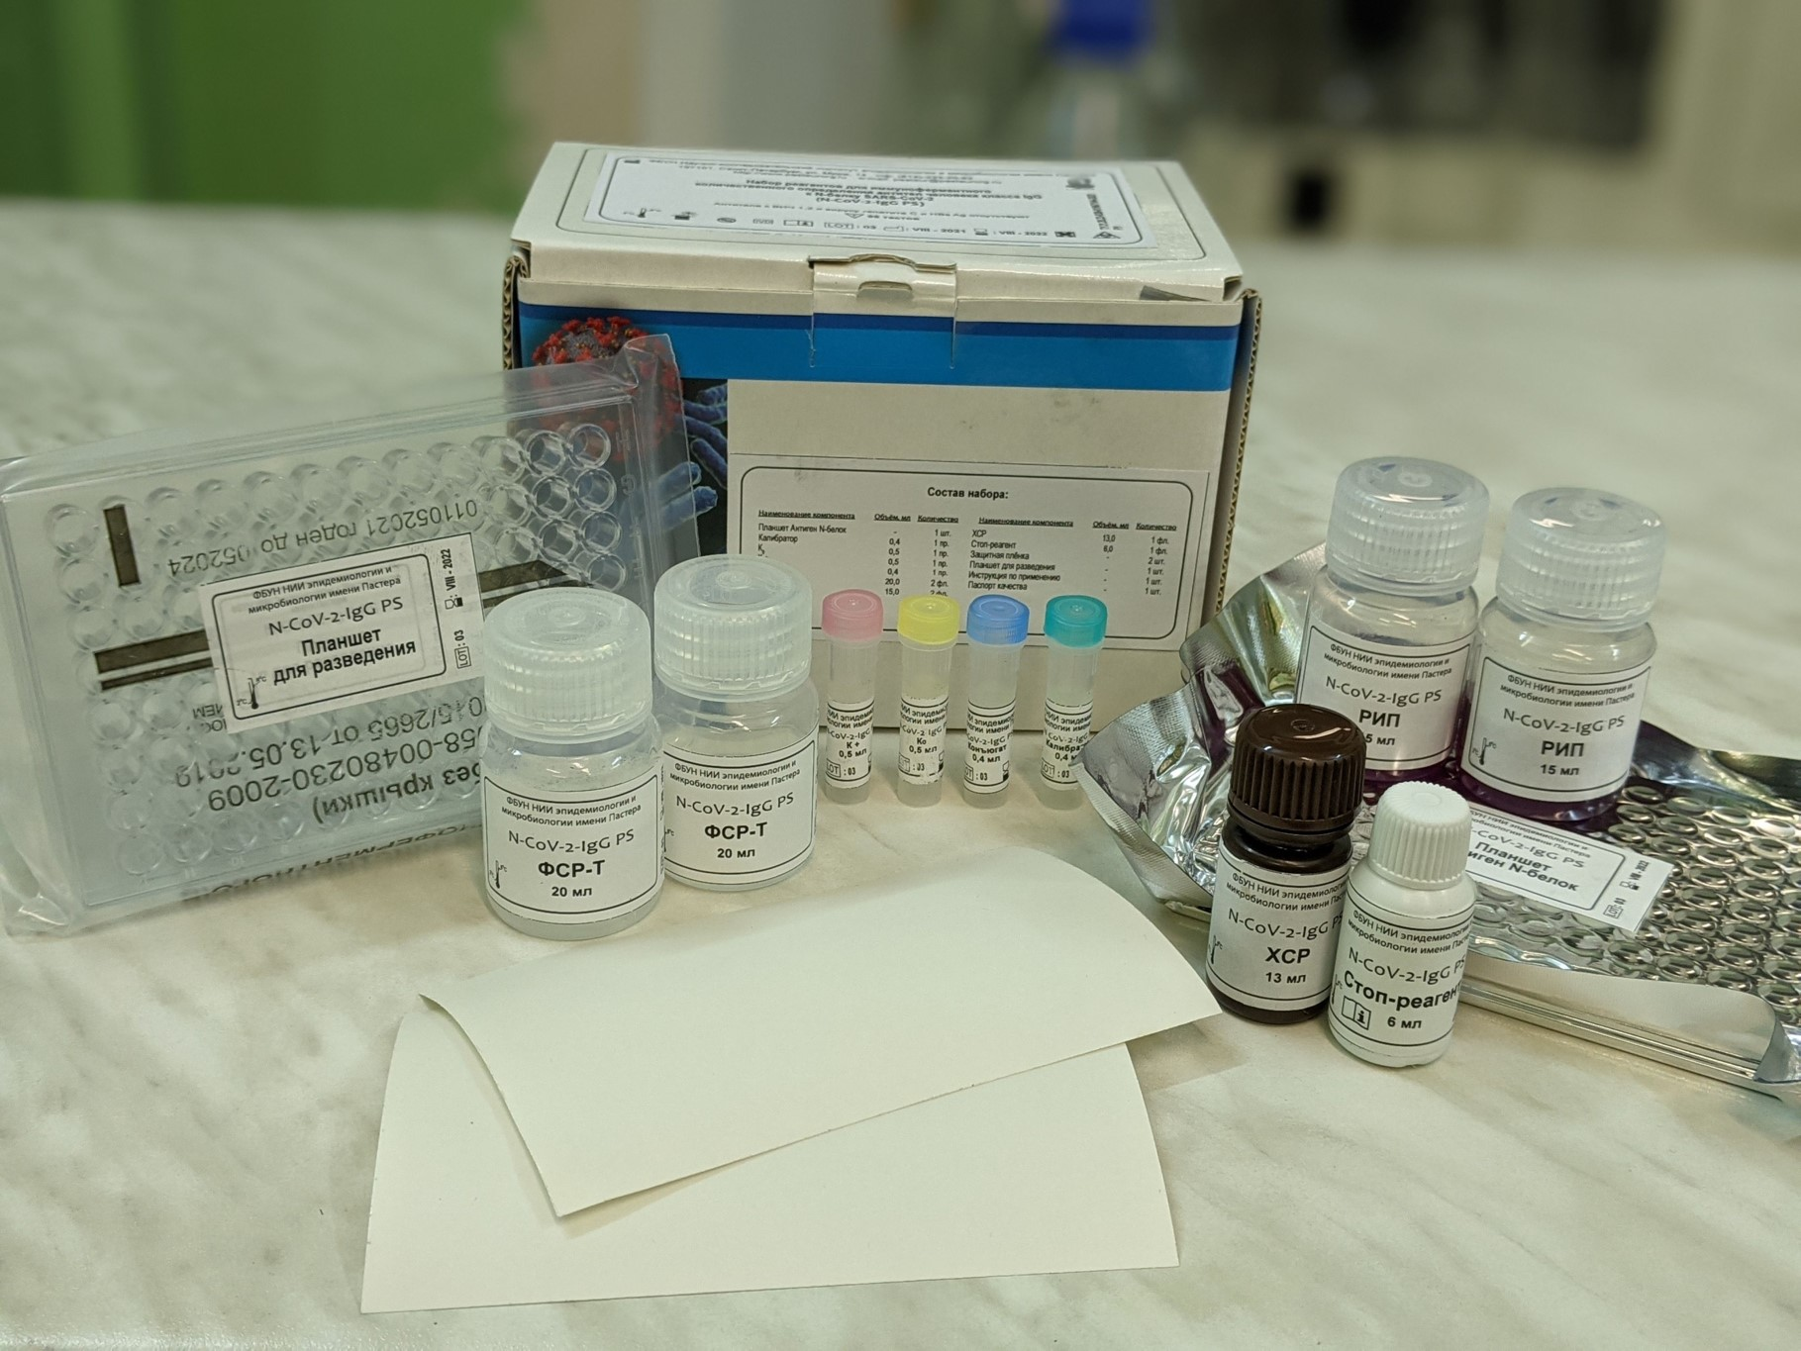
НАБОР РЕАГЕНТОВ ДЛЯ ИММУНОФЕРМЕНТНОГО
КОЛИЧЕСТВЕННОГО ОПРЕДЕЛЕНИЯ
IgG К N-БЕЛКУ SARS-CoV-2
Назначение: предназначен для количественного определения антител IgG-класса в сыворотке или плазме крови человека к N-белку коронавируса SARS-CoV-2 методом иммуноферментного анализа с целью выявления сероконверсии у лиц, инфицированных коронавирусом SARS-CoV-2, с клиническими признаками COVID-19, переболевших или контактировавших с SARS-CoV-2 в прошлом при отсутствии клинической симптоматики.
Использование: МИ N-CoV-2-IgG PS предназначено для клинической лабораторной диагностики in vitro в качестве вспомогательного средства для оценки уровня постковидного гумморального иммунитета.
Принцип тестирования: в качестве анализируемого образца используется плазма (в присутствии ЭДТА или цитрата натрия) или сыворотка периферической крови человека.
Состав медицинского изделия: планшет Антиген N-белок, калибратор (калибровочная проба), К₀ (нулевая калибровочная проба), К+ (контрольная положительная проба), конъюгат, ФСР-Т, РИП, ХСР, стоп-реагент, защитная пленка, планшет для разведения.

Slide 10
ОСНОВНЫЕ НАПРАВЛЕНИЯ ИММУНОЛОГИЧЕСКИХ
ИССЛЕДОВАНИЙ ПРИ COVID-19, ПРОВОДИМЫХ
СПБ НИИЭМ имени ПАСТЕРА
ФУНДАМЕНТАЛЬНЫЕ НАУЧНЫЕ ИССЛЕДОВАНИЯ
ПРОФИЛАКТИКА
ДИАГНОСТИКА
ТЕРАПИЯ
Изучение молекулярных механизмов формирования иммунного ответа в результате взаимодействия SARS-CoV-2 с иммунной системой человека
Изучение закономерностей формирования популяционного иммунитета у населения к SARS-CoV-2
Разработка новых средств иммунодиагностики для оценки формирования постинфекционного и поствакцинального гуморального и клеточного иммунного ответа
Поиск субстанций с противовирусной активностью
Оценка иммунологической эффективности вакцин
В случае развития инфекции поиск иммунологических биомаркеров тяжелого течения и/или летального исхода COVID-19
Поиск иммунологических биомаркеров чувствительности и устойчивости к развитию инфекции, вызванной
SARS-CoV-2

Slide 11
МЕЖДУНАРОДНОЕ ИССЛЕДОВАНИЕ
ПОПУЛЯЦИОННОГО ИММУНИТЕТА К SARS-CoV-2
Республика Беларусь
(14-19 мая 2021)
Серопревалентность: I этап – 38,4%; II этап – 71,7%
Число волонтеров: I этап – 12999, II этап - 9194
Кыргызская Республика
Республика Таджикистан
(I этап 28 июня-3 июля 2021;
II этап 21-25 февраля 2022)
(14-20 марта 2022)
Число волонтеров - 3490
Число волонтеров - 9471
Серопревалентность: I этап – 90,9%
Серопревалентность:
I этап – 48,7%; II этап – 89,7%
Республика Казахстан
Оценка популяционного иммунитета к SARS-CoV-2
Республика Армения
(12-16 апреля 2022)
Число волонтеров –
5670

Slide 12
КОЖНЫЙ ТЕСТ ДЛЯ ОЦЕНКИ
КЛЕТОЧНОГО ИМУННОГО ОТВЕТА
ПРОТИВ SARS-CoV-2
КоронаДерм-PS
Предназначен для массовой, быстрой, дешевой и не требующей специального оборудования оценки специфического клеточного иммунитета против SARS-СоV-2.
Простота анализа
Высокая специфичность
Высокая чувствительность
Реакция ГЗТ (72 ч) на гибридный белок, содержащий иммуногенные фрагменты
белков M, S, N, Е вируса SARS-CoV-2.
Диагностическая точность 98%
Диагностическая точность 87,5%
Диагностическая точность 93,5%

Slide 13
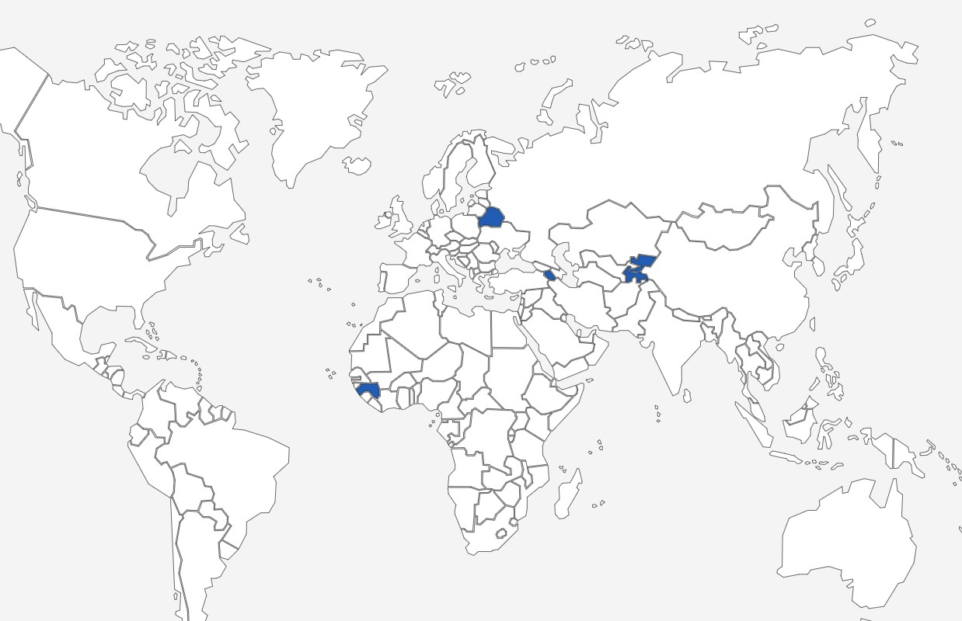
МЕЖДУНАРОДНОЕ СОТРУДНИЧЕСТВО
Армения
Беларусь
Гвинея
Вьетнам
Киргизия
Таджикистан
Сеть Институтов Пастера
Институт активно участвует в международных программах, поддерживаемых распоряжениями Правительством РФ и Роспотребнадзором.

Slide 14
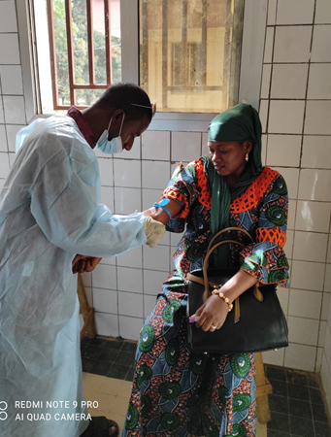
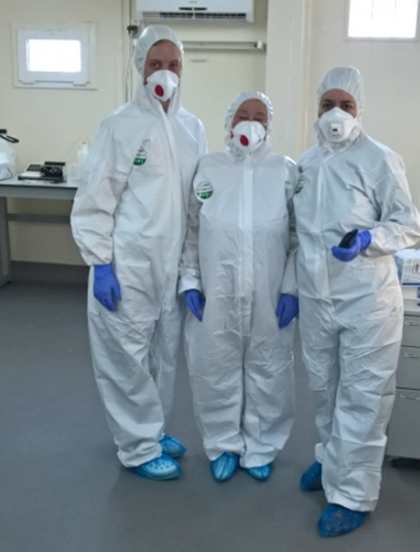
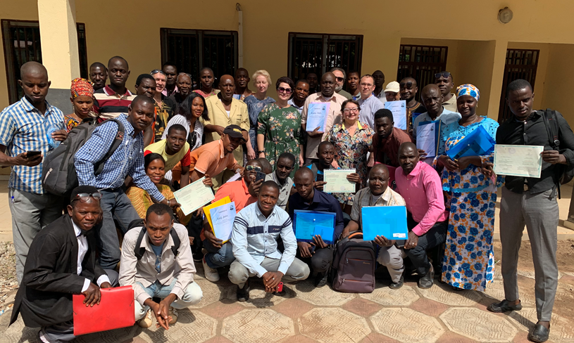
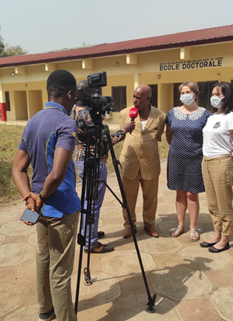
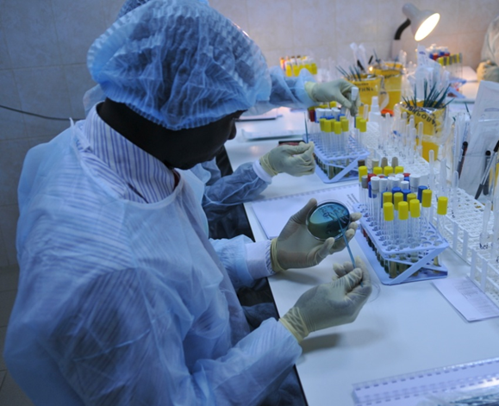
СОТРУДНИЧЕСТВО
С ГВИНЕЙСКОЙ
РЕСПУБЛИКОЙ 2014 – 2022 гг.
Совместные научные исследования
Обучение гвинейских специалистов

Slide 15
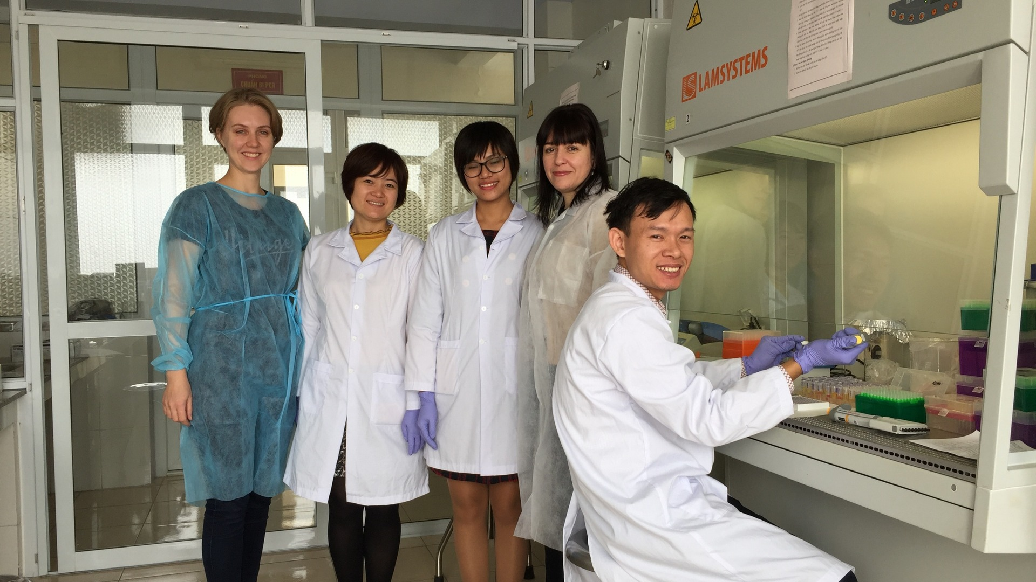
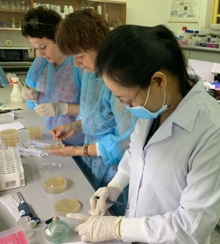
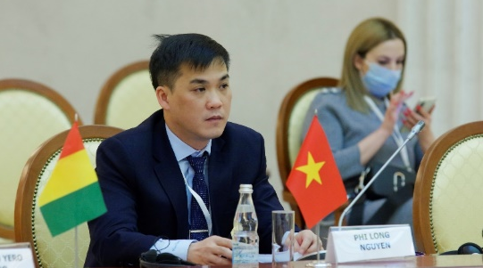
СОТРУДНИЧЕСТВО
С СОЦИАЛИСТИЧЕСКОЙ
РЕСПУБЛИКОЙ ВЬЕТНАМ
2017 – 2022 гг.
Совместные научные исследования
Обучение вьетнамских специалистов

Slide 16
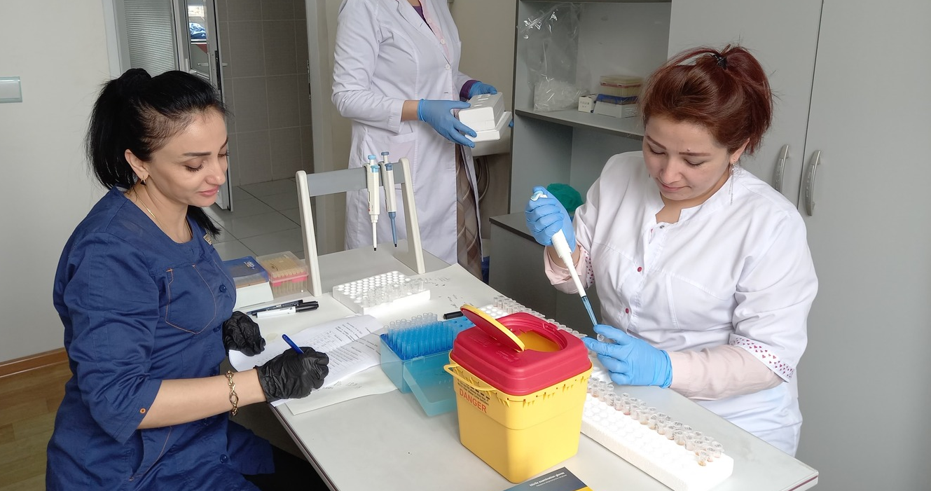
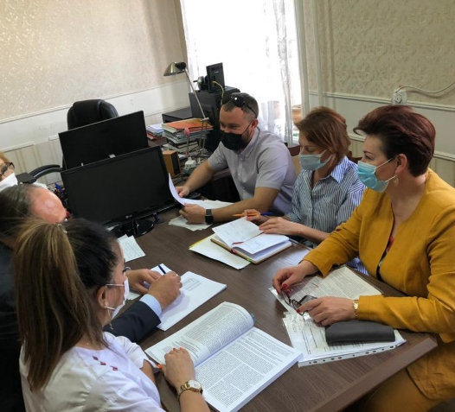
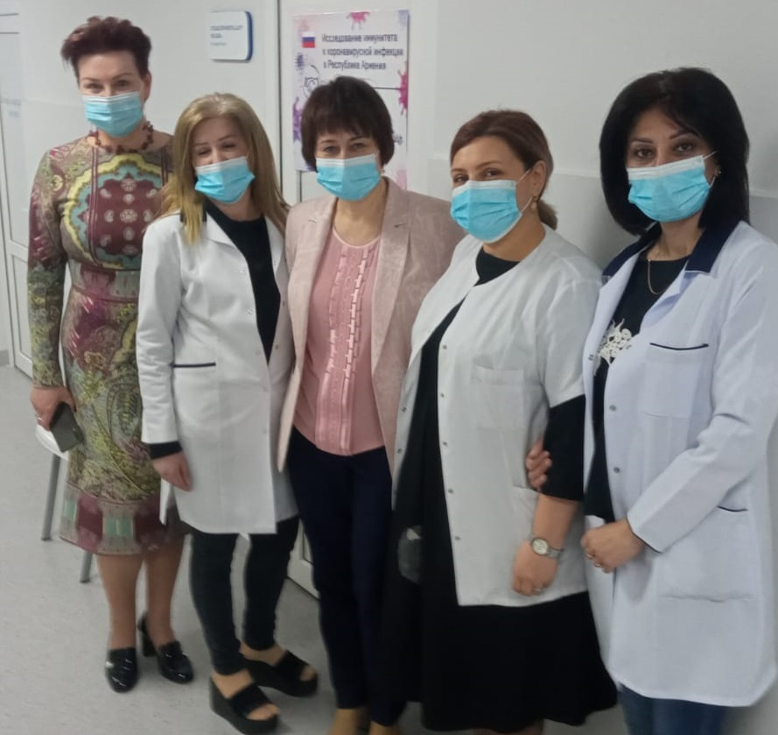
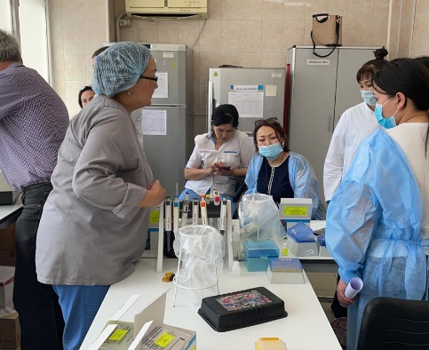
СОТРУДНИЧЕСТВО
СО СТРАНАМИ ЕАЭС
В РАМКАХ ИЗУЧЕНИЯ
COVID-19 2021 – 2022 гг.

Slide 17
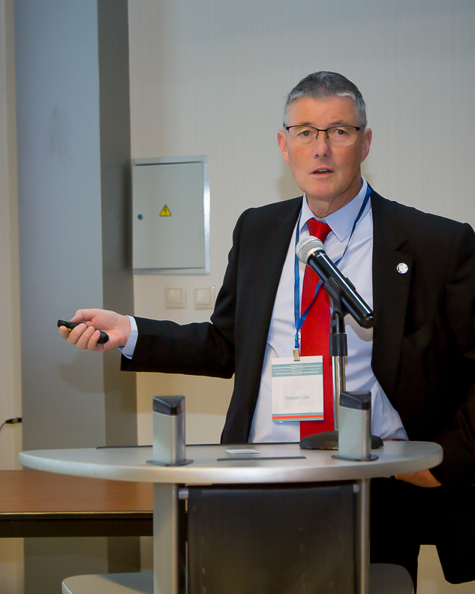
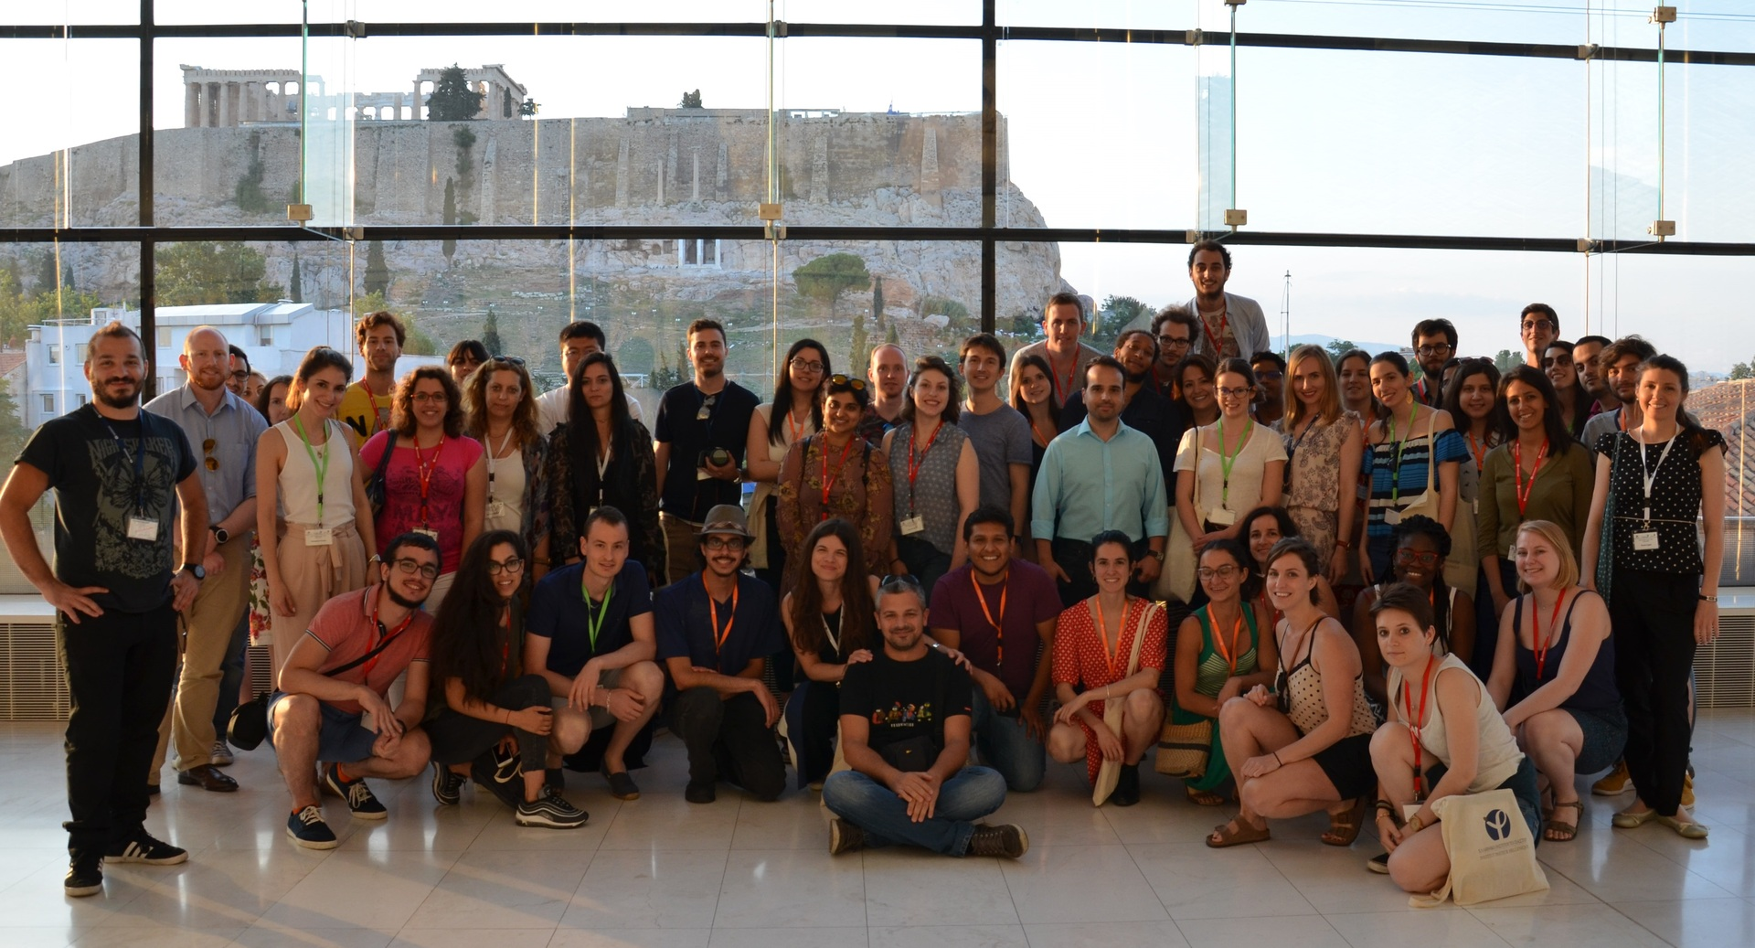
СОТРУДНИЧЕСТВО
С СЕТЬЮ ИНСТИТУТОВ
ПАСТЕРА С 1993 ГОДА
Совместные научные проекты PTR и ACIP
Стажировки
Совместные публикации
Международные конференции

Slide 18
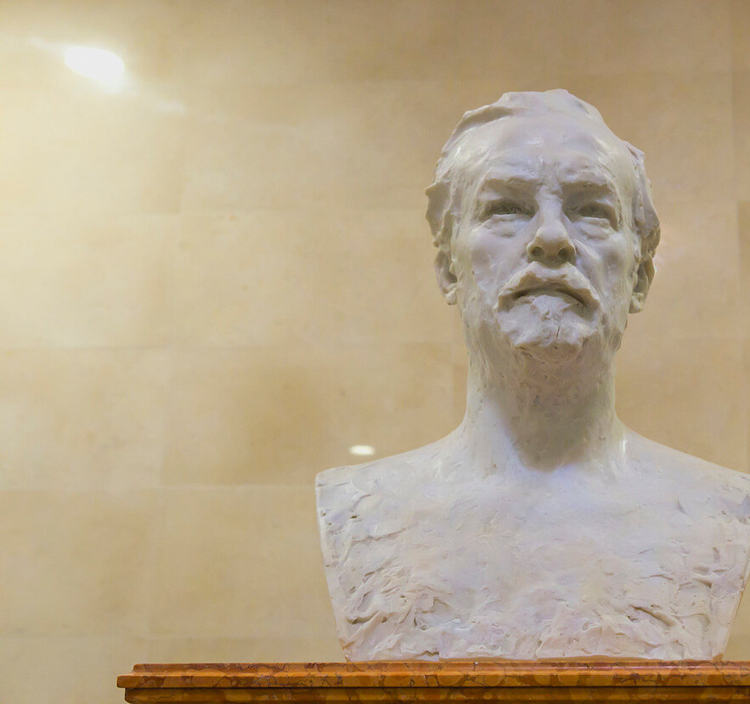
Санкт-Петербургский
научно-исследовательский
институт эпидемиологии и микробиологии им. Пастера
тел.: 8 (812) 233-20-92
email: pasteur@pasteurorg.ru
г. Санкт-Петербург, ул. Мира, д. 14

